Slide 1



Sloop en nieuwbouw
Presentatie definitief ontwerp en openbare inrichting
Bewonersavond voor bewoners van de Prof. Ridderbosstraat en de Prof. Mekelstraat

Slide 2

Inhoud
Terugblik
Planning
Hoe nu verder?
Presentatie Adema Architecten
Presentatie Gemeente het Hogeland

Slide 3
Terugblik
Enquête
Aangepast ontwerp
Voorlopig ontwerp
Aangepast ontwerp & Woonwensen
Definitief ontwerp
Keukentafelgesprekken

Slide 4






*Planning
*planning onder voorbehoud
Afhankelijk van beschikbaarheid aan wisselwoningen, de procedure vd bouwaanvraag, flora en fauna, interne besluitvorming, huisaansluitingen, etc. Genoemde weken geven een indicatie van de doorlooptijd.
** start en oplevering is afhankelijk van de fasering van de hele straat. Zie ook de laatst ontvangen brief van januari 2022.
12 weken
April 2022
April t/m juli
Juli/augustus 2022
Januari 2023
Eind 2024
Definitief ontwerp
Interne besluitvorming
Opstarten aanbesteding
Aannemersselectie en gunning
Start sloop en nieuwbouw**
Verwachte oplevering
Uitvoering in fases

Slide 5
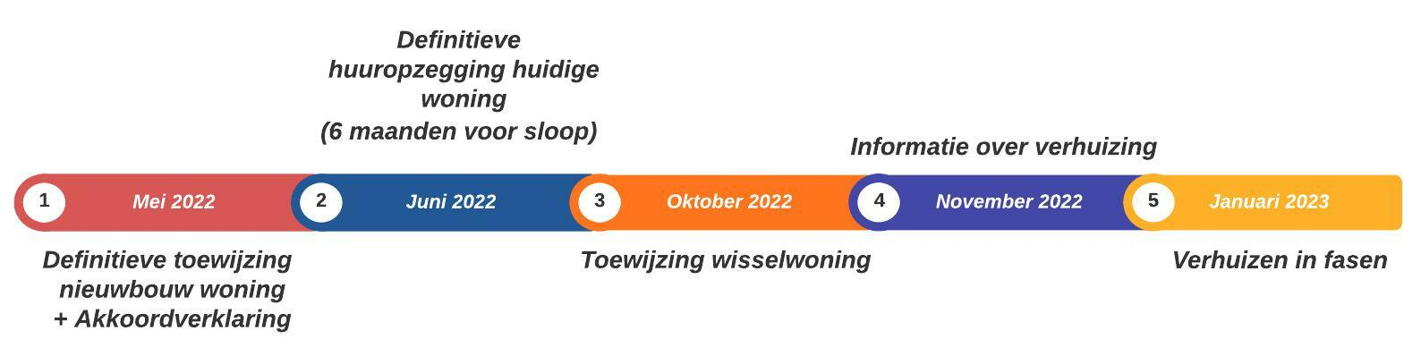
Hoe nu verder?

Slide 6

Presentatie Adema Architecten

Slide 7
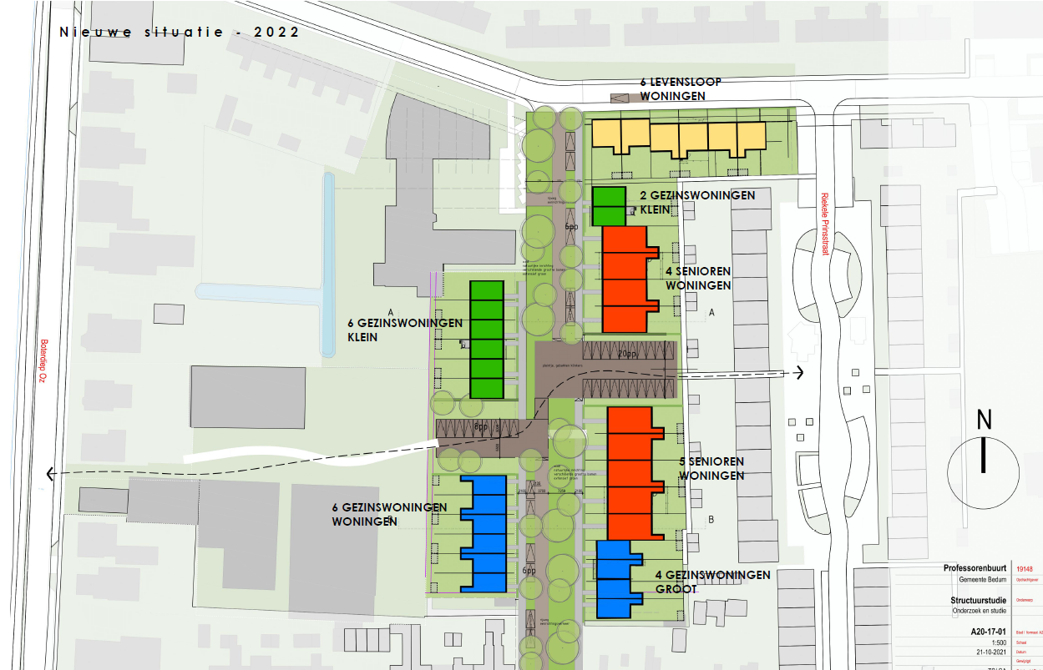

Slide 8
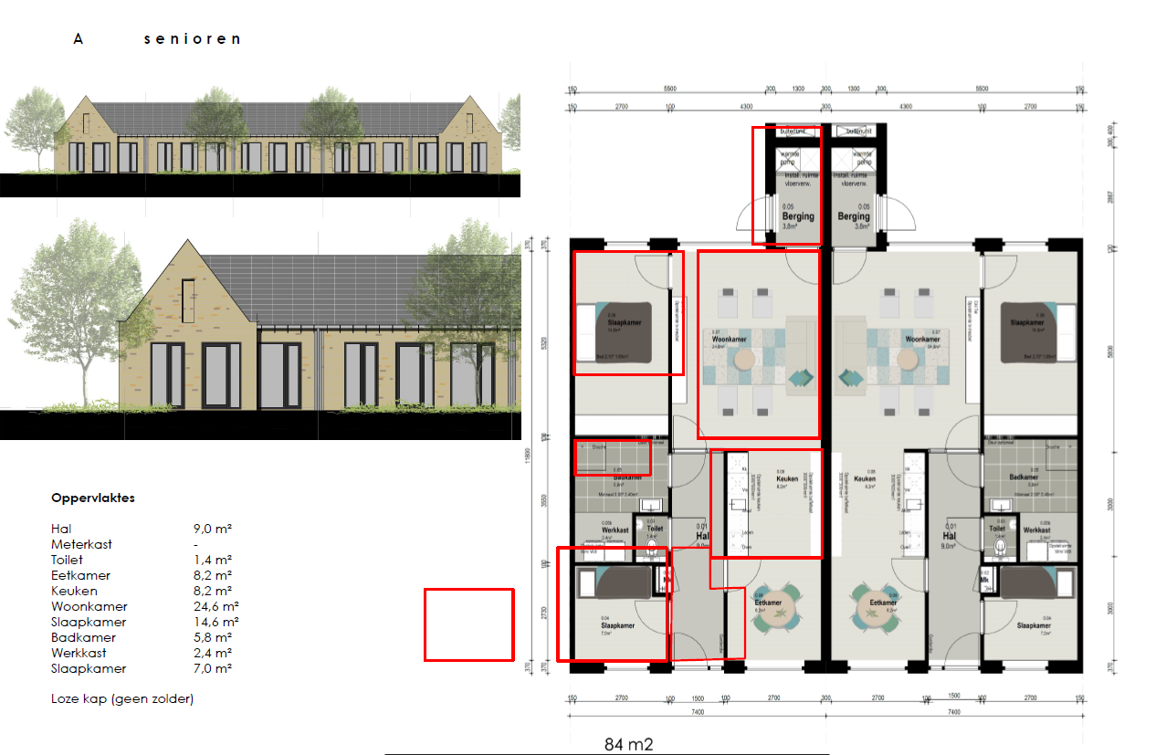

Slide 9
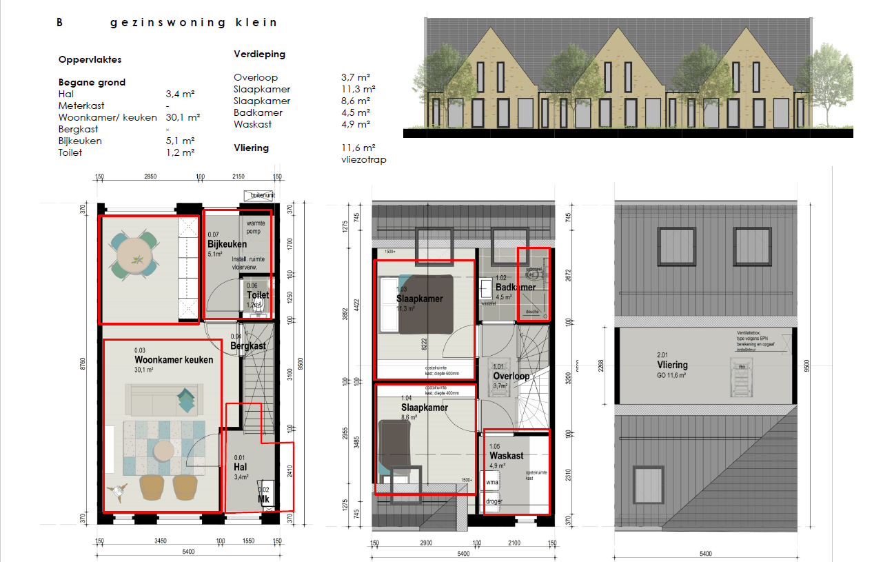

Slide 10
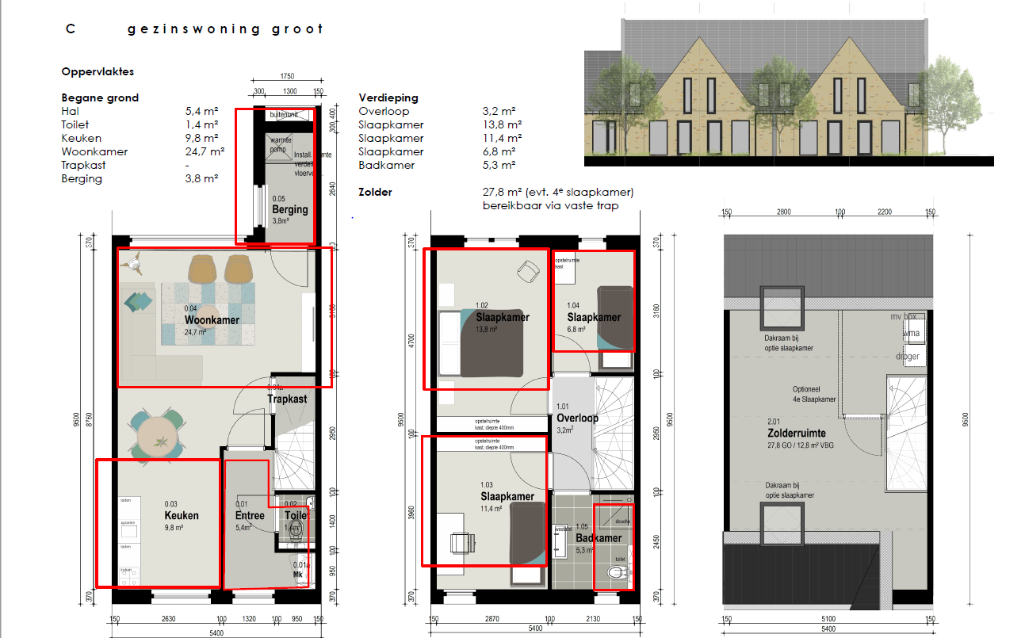

Slide 11
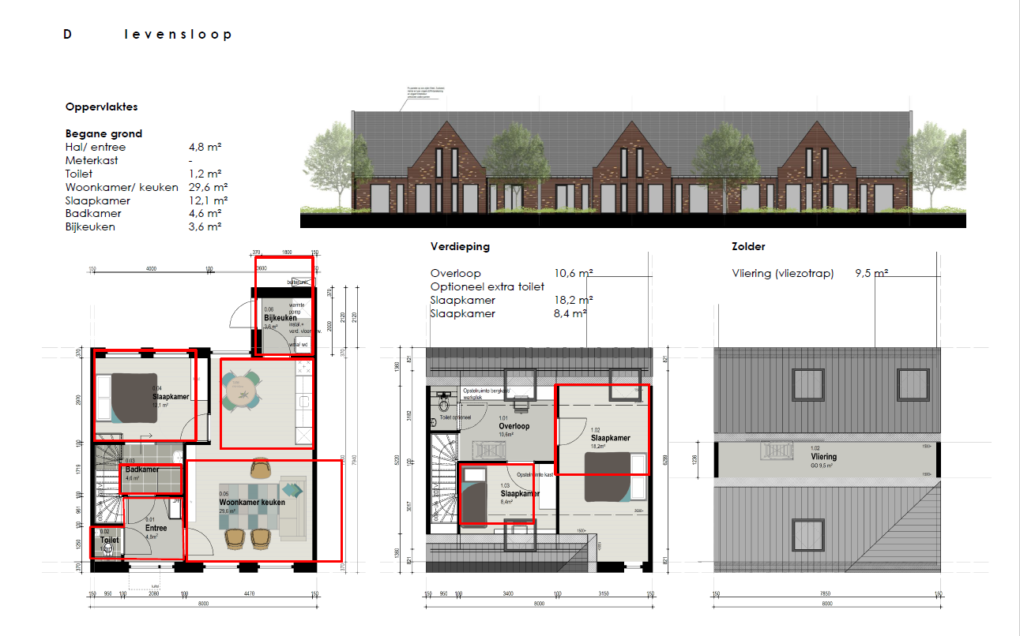

Slide 12
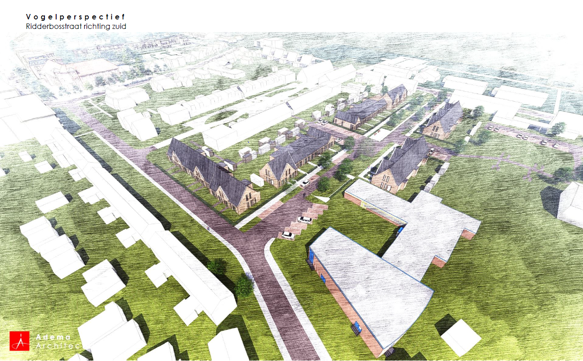

Slide 17
Presentatie Gemeente het Hogeland

Slide 18
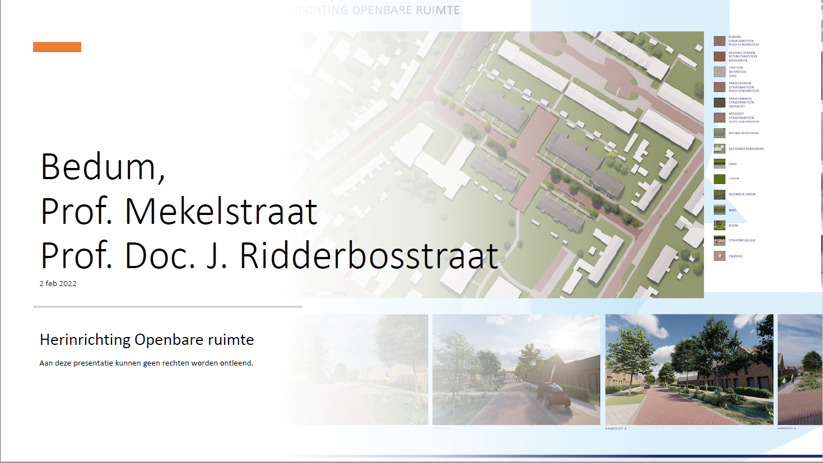

Slide 19
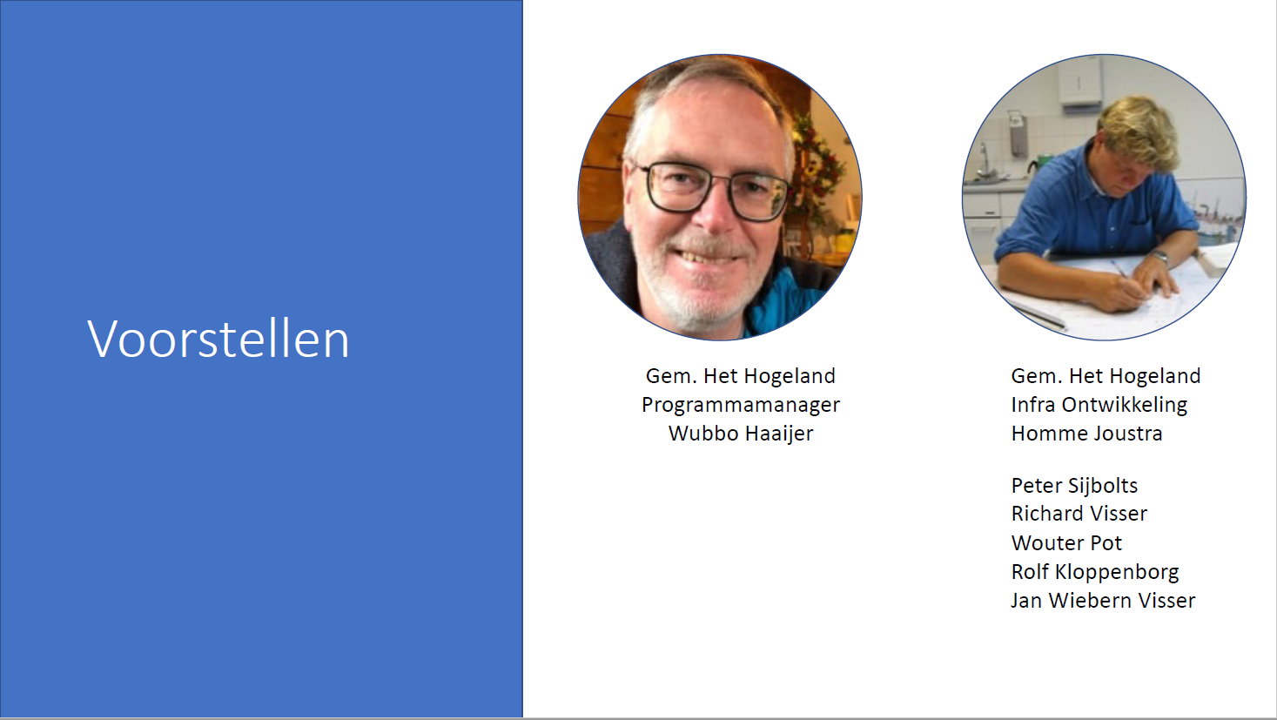

Slide 20
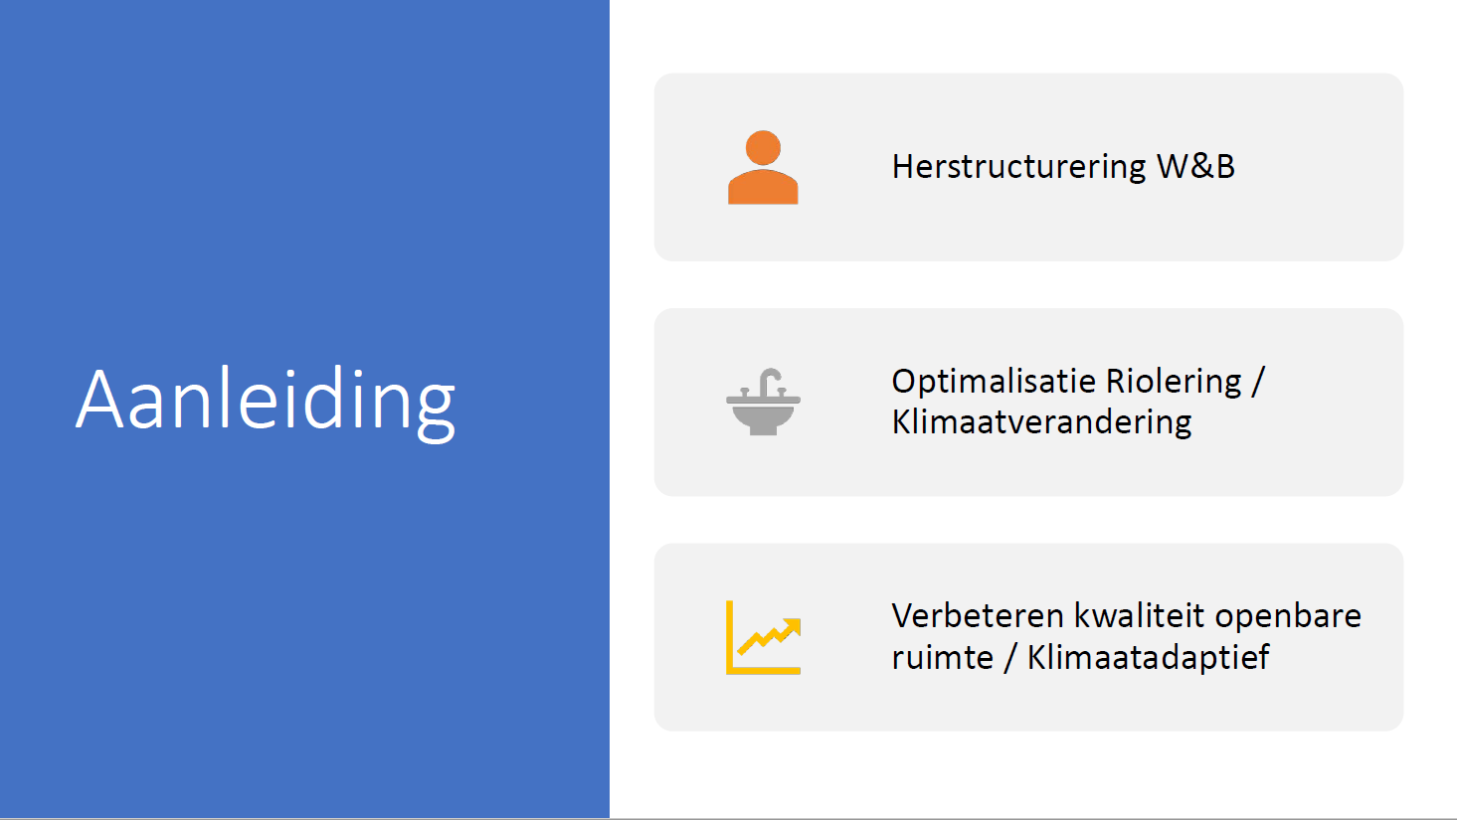

Slide 21
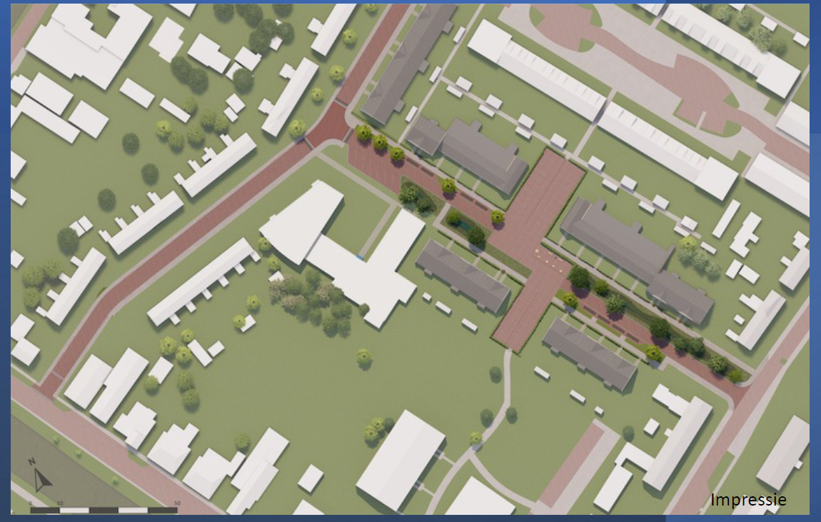

Slide 22
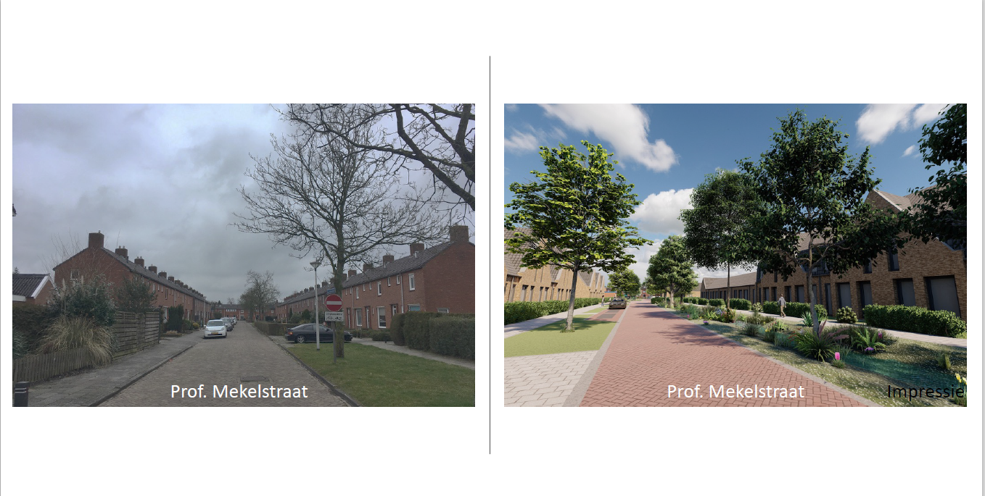

Slide 23
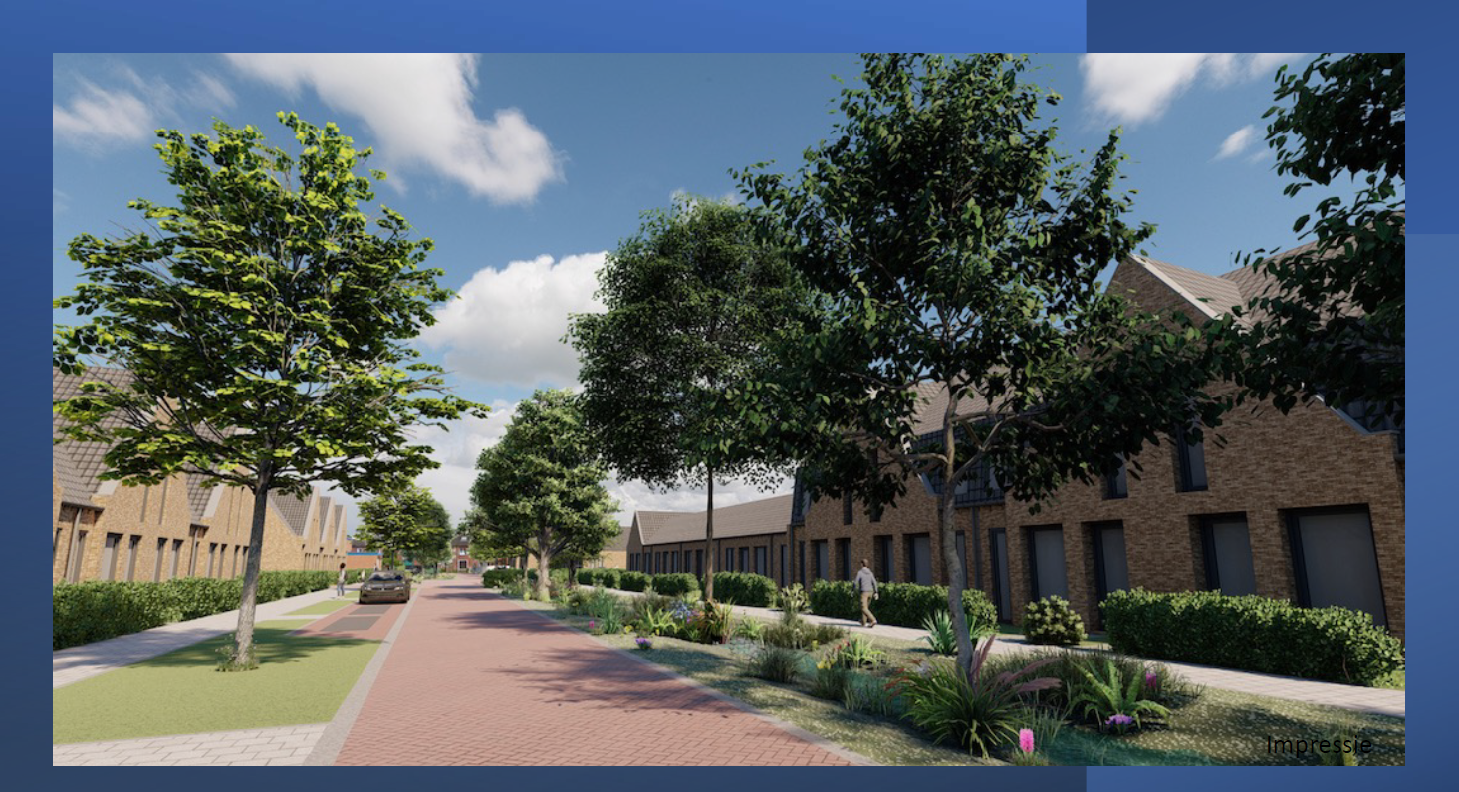

Slide 24
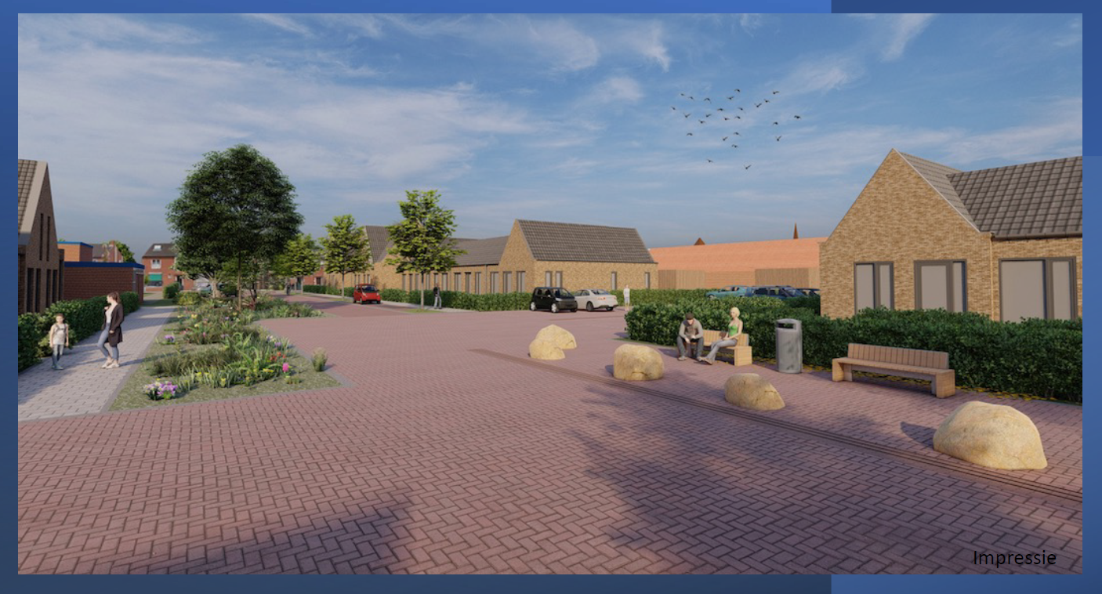

Slide 25
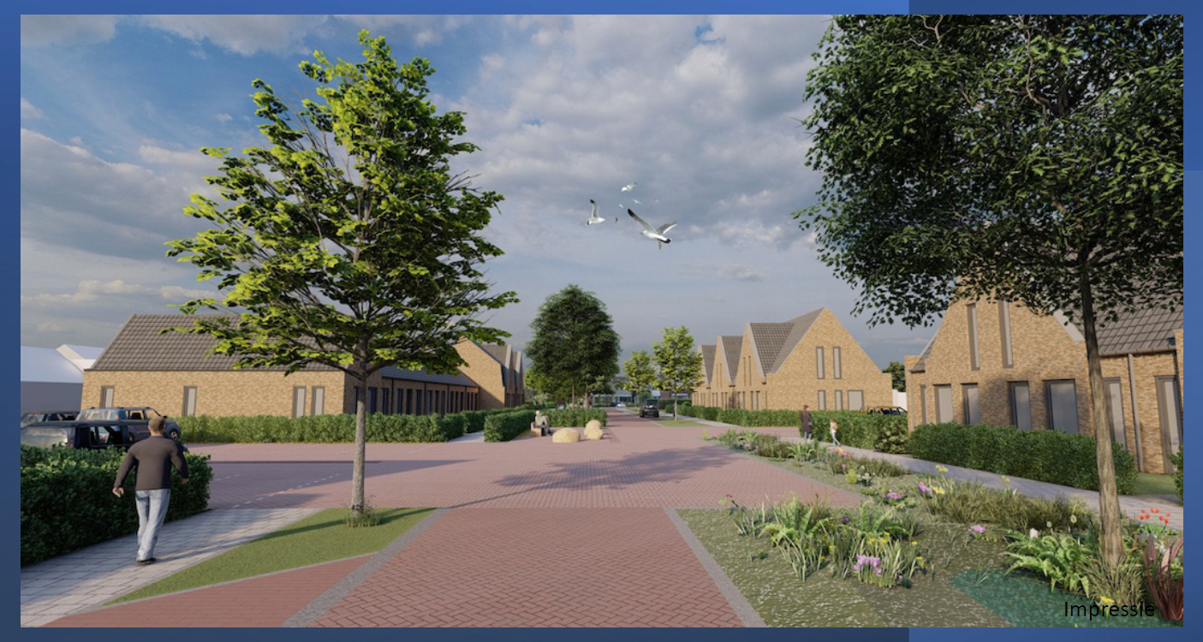

Slide 26
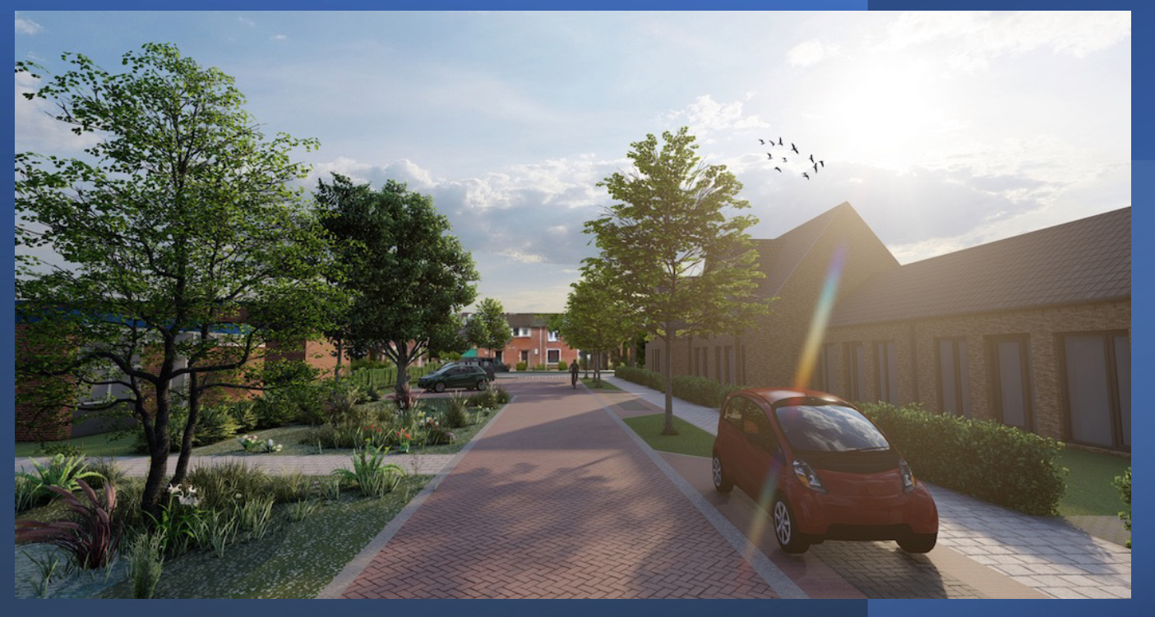

Slide 27
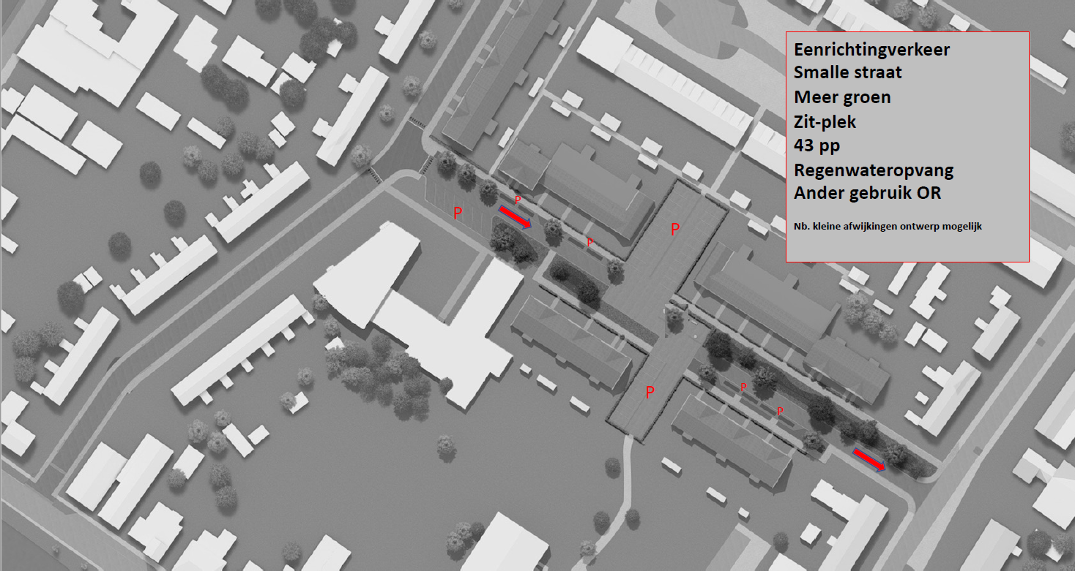

Slide 28
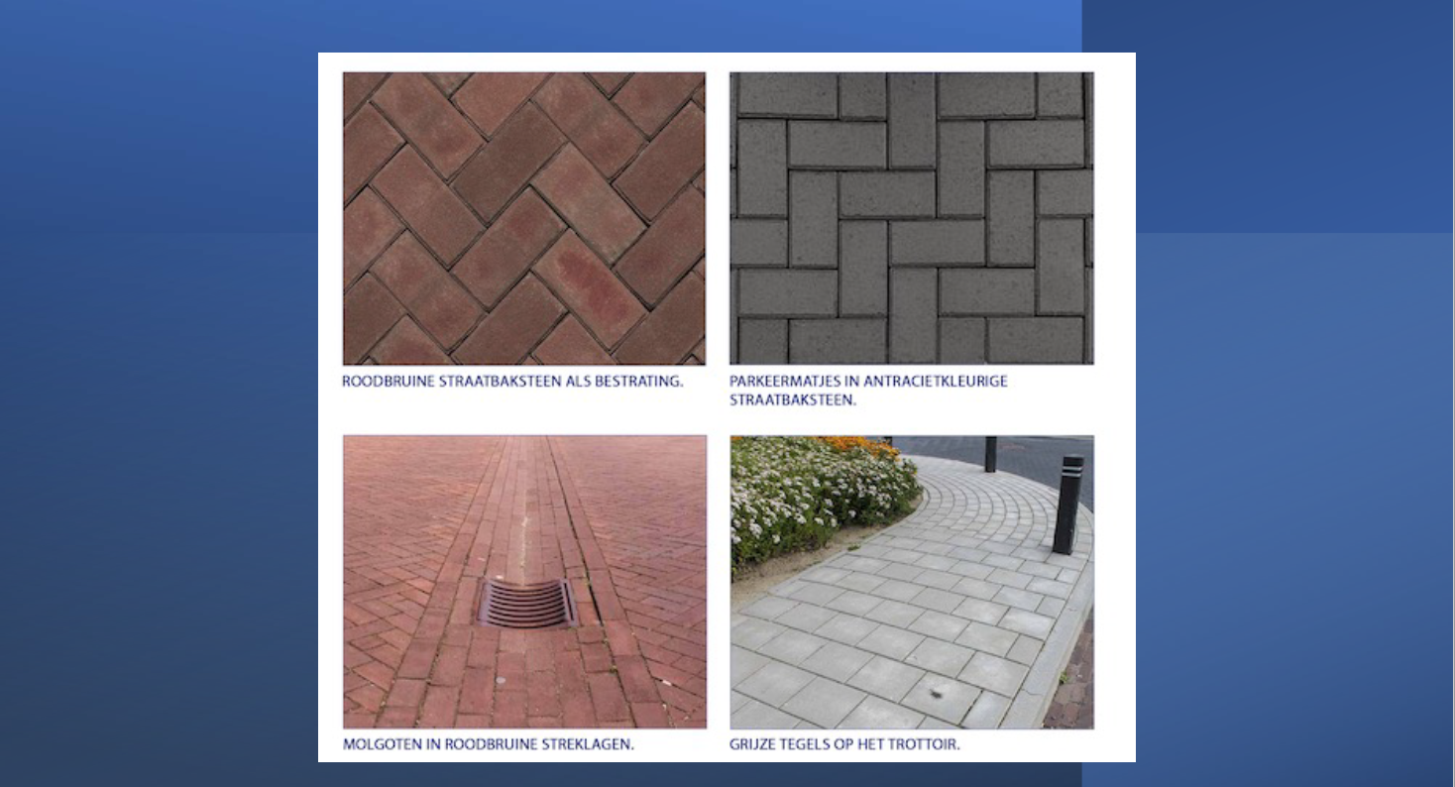

Slide 29
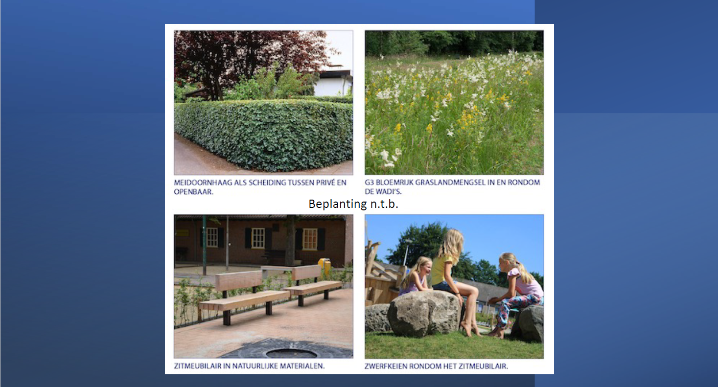

Slide 30
